Slide 1
Проект «Быт наших предков» воспитатель Старшей группы Б: Богданова И. А.

Slide 2
Актуальность
В России 2022 год был объявлен как год народного искусства и нематериального культурного наследия народов. Наследие традиционной культуры является источником современной национальной культуры и искусства. Именно с дошкольного возраста следует воспитывать уважение к исконным традициям, их мудрости и культуре, ритуалам и обычаям, так как в этот период идет процесс формирования личности будущего гражданина нашей страны.. Мы не должны забывать о своем прошлом, о наших памятниках, литературе, языке, живописи. Сейчас к нам постепенно возвращается национальная память, и мы по - новому начинаем относиться к старинным праздникам, традициям, фольклору, художественным промыслам, декоративно-прикладному искусству, в котором народ оставил нам самое ценное из своих культурных достижений, просеянных сквозь сито веков. В наше сложное время – время социальных перемен, которые ворвались в жизнь каждого из нас, где народные игры, забавы и игрушки заменяют телевизионные экраны. Поэтому, воспитание гражданина и патриота, знающего и любящего свою Родину – задача особенно актуальная сегодня. Ребёнок должен впитывать культуру своего народа через игры – забавы, загадки, сказки, через декоративно – прикладное искусство народных мастеров, которое раскрывает исконные истоки духовной жизни русского народа, наглядно демонстрирует его моральные, эстетические ценности, художественные вкусы и является частью его истории.

Slide 3
Цель: формирование у детей познавательного интереса к русской народной культуре через ознакомление с народными промыслами и организацию художественно-продуктивной и творческой деятельности. Приобщение детей к народной культуре посредством формирования у них патриотических чувств и развития духовности.
Задачи:
1. Воспитание гражданина и патриота, любящего свою Родину.
2.Расширять представления об искусстве, традициях и обычаях народов России.
3. Расширить представления детей о многообразии изделий народно – прикладного искусства: Дымка, Хохлома, Городец, Гжель, культурными ценностями народов России.
4. Совершенствовать технические умения и навыки при росписи бумажных силуэтов изделий мастеров народных промыслов.
5. Воспитывать у детей чувство причастности к культуре своей Родины, желание дорожить её прошлым, как достоянием.
6. Обогатить опыт сотрудничества родителей с детьми.

Slide 4
Тип проекта: познавательно-творческий Продолжительность: среднесрочный (16 недель) Возраст детей: старшая группа Участники проекта: педагоги, родители, дети

Slide 5
Ожидаемые результаты:
1. Познакомятся со старинными предметами домашнего обихода.
2.Обогатится словарный запас названиями предметов русского быта.
3.Дошкольники приобщатся к истокам традиционной культуры, научатся понимать и принимать народные игры, обычаи, традиции.
4.Получат знания, характерные для каждого вида росписи и умения самостоятельно выбирать соответствующую цветовую гамму.
5. Будет организована выставка « Народные промыслы».
Полученные результаты:
1.Дети познакомились со старинными предметами русского быта, домашнего обихода.
2. Познакомились с русскими народными играми, научились в них играть.
3.Пополнили словарный запас названиями предметов русского быта.
4. Приобрели практические умения и навыки по росписи бумажных силуэтов.
5.Организовали выставку « Народные промыслы».

Slide 6
Этапы работы над проектом
I этап – подготовительный
На данном этапе проекта была определена тема проекта, цель и задачи, был составлен план дальнейшей работы.
Была подобрана и проанализирована литература по теме проекта.
Сделан подбор материалов по теме проекта, составлены картотека иллюстраций «Как жили наши предки», «Символы русской культуры» и картотека физминуток к русским народным сказкам.
Ребятам были показаны презентации «Русская изба», «Русские народные инструменты и утварь»,
Были просмотрены иллюстрации в книгах и журналах и рассмотрены предметы быта и декоративно-прикладного искусства.

Slide 7
II этап – основной
Познавательное развитие.
Знакомство с русским бытом.
Просмотр мультфильмов «Заюшкина избушка», «Теремок», «Три медведя».
Конструирование избы в технике папье маше, создание макета русской избы (внешний и внутренний вид)
Задачи: познакомить детей с традиционно-бытовой культурой русского народа, познакомить детей с русской избой, с предметами старинного русского быта (печь, лавка, самовар и тд.).
Знакомство с фольклором.
Чтение русских народных сказок: «Гуси-лебеди», «По щучьему велению », «Маша и Медведь».
Разучивание потешек и частушек.
Знакомство с пословицами и поговорками.
Загадывание загадок.
Задачи: формировать любовь к устному народному творчеству, воспитывать интерес к фольклору, способствовать развитию памяти, связной речи.

Slide 8
Творческое развитие.
Рисование: «Веселые матрешки», «Ах уж эти досточки» (в технике «Гжель»), роспись столов в росписи Гжель (с помощью родителей)
Лепка: посуда для макета
Аппликация: «Самовар».
Задачи: развить знания детей о народном декоративно-прикладном искусстве, научить расписывать матрешку, воспитывать интерес к народной культуре, учить красиво располагать узор по всей поверхности тарелочки, способствовать развитию мелкой моторики рук.
Физическое развитие.
Подвижные игры: «Салки», «Ручеек», «Гуси-лебеди», «Кошки-мышки», «У медведя во бору», «Зайка беленький сидит».
Заучивание физминуток к русским народным сказкам: «Теремок», «Колобок», «Репка», «Маша и медведь».
Задачи: познакомить детей с истоками русской народной культуры; познакомиться с народными играми; развивать физическую активность.

Slide 9
Социально-коммуникативное развитие.
Дидактические игры: собери матрешку, выкладывание пазлов на тему «Русские народные сказки», «Расскажем сказку вместе».
Задачи: учить слушать внимательно произведение, понимать смысл прочитанного, отвечать на вопросы, развивать связную речь, развивать коммуникативные умения.
Работа с родителями.
Консультация на тему «Детский фольклор в кругу семьи».
Оформление уголка «Приобщение к истории, традициям и культуре России»
Пополнение предметами: самовар, Оренбургский платок, матрешка, ажурная скатерть, ажурная салфетка, часть занавески.
Задачи: приобщение родителей к реализации проекта, донести до родителей важность детского фольклора для развития речи детей.

Slide 10
III этап – заключительный
1.Создание Куба «Устное, народное творчество», кубик Блума «Предметы быта»
2. Создание лепбука «Народный быт», круги Луллия «Народные промыслы», создание альбома «Виды росписи»
3. Оформление и презентация проекта.

Slide 11
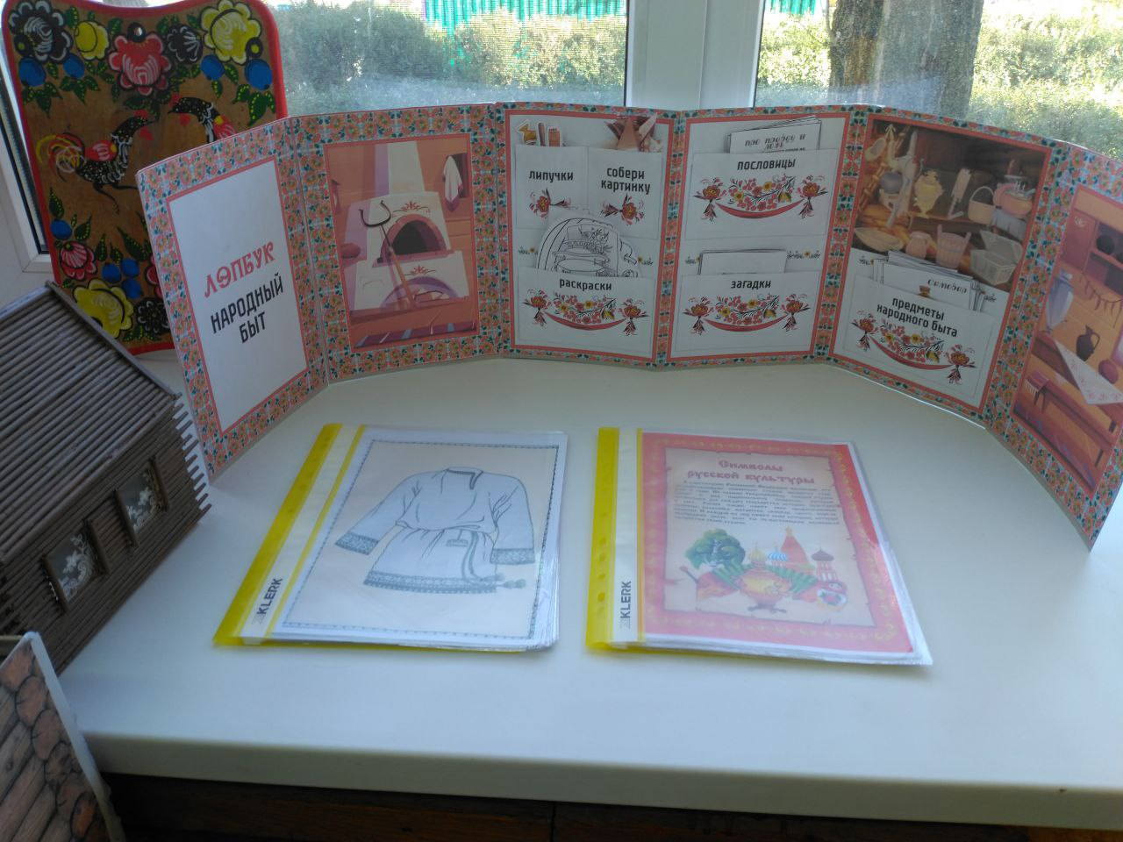
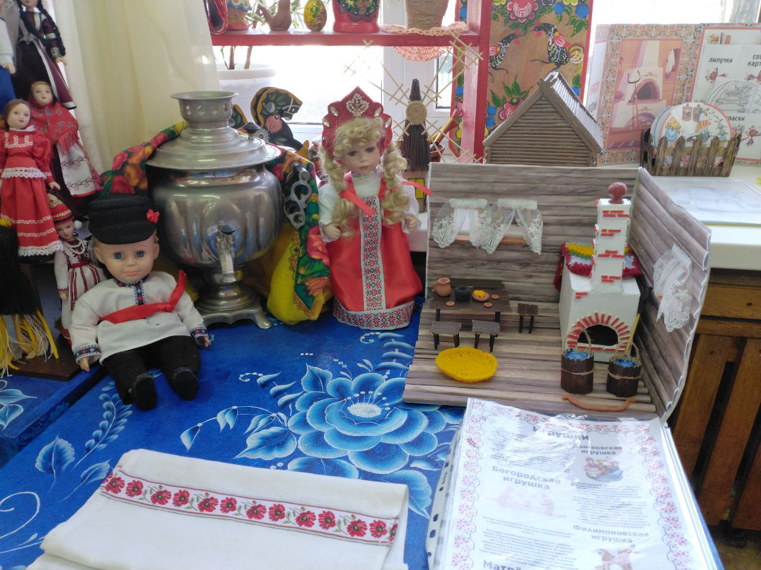

Slide 12
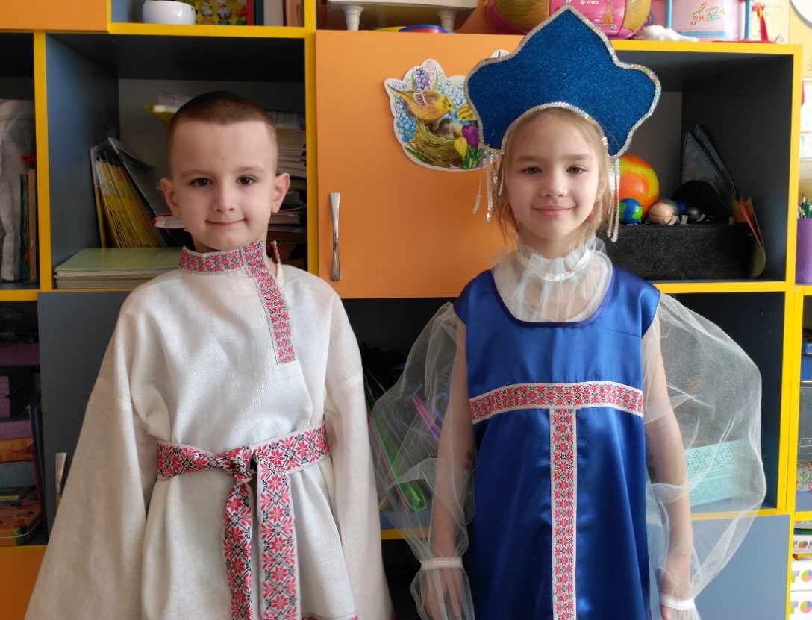
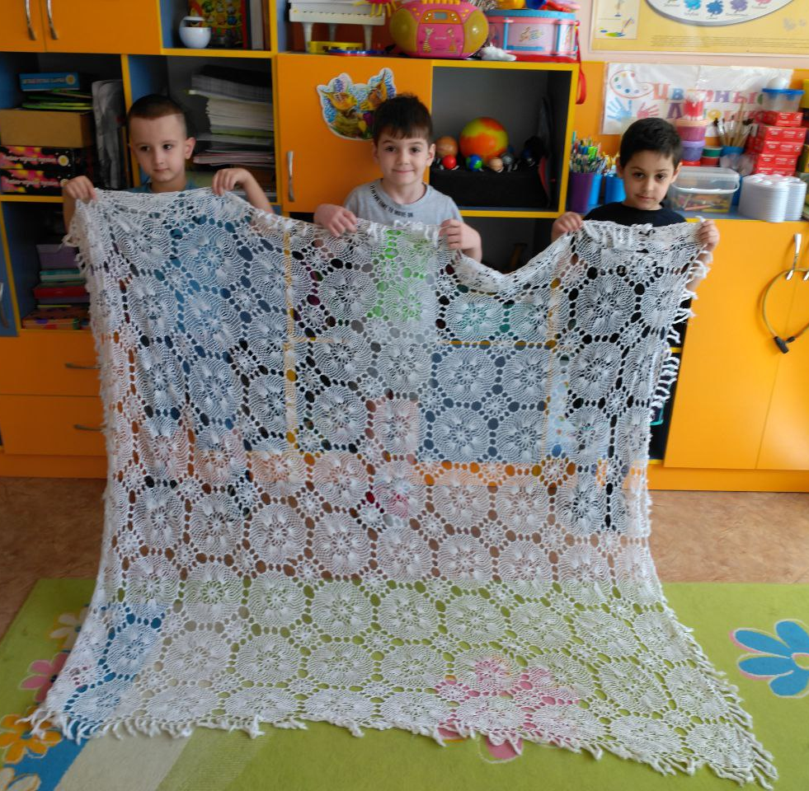

Slide 13
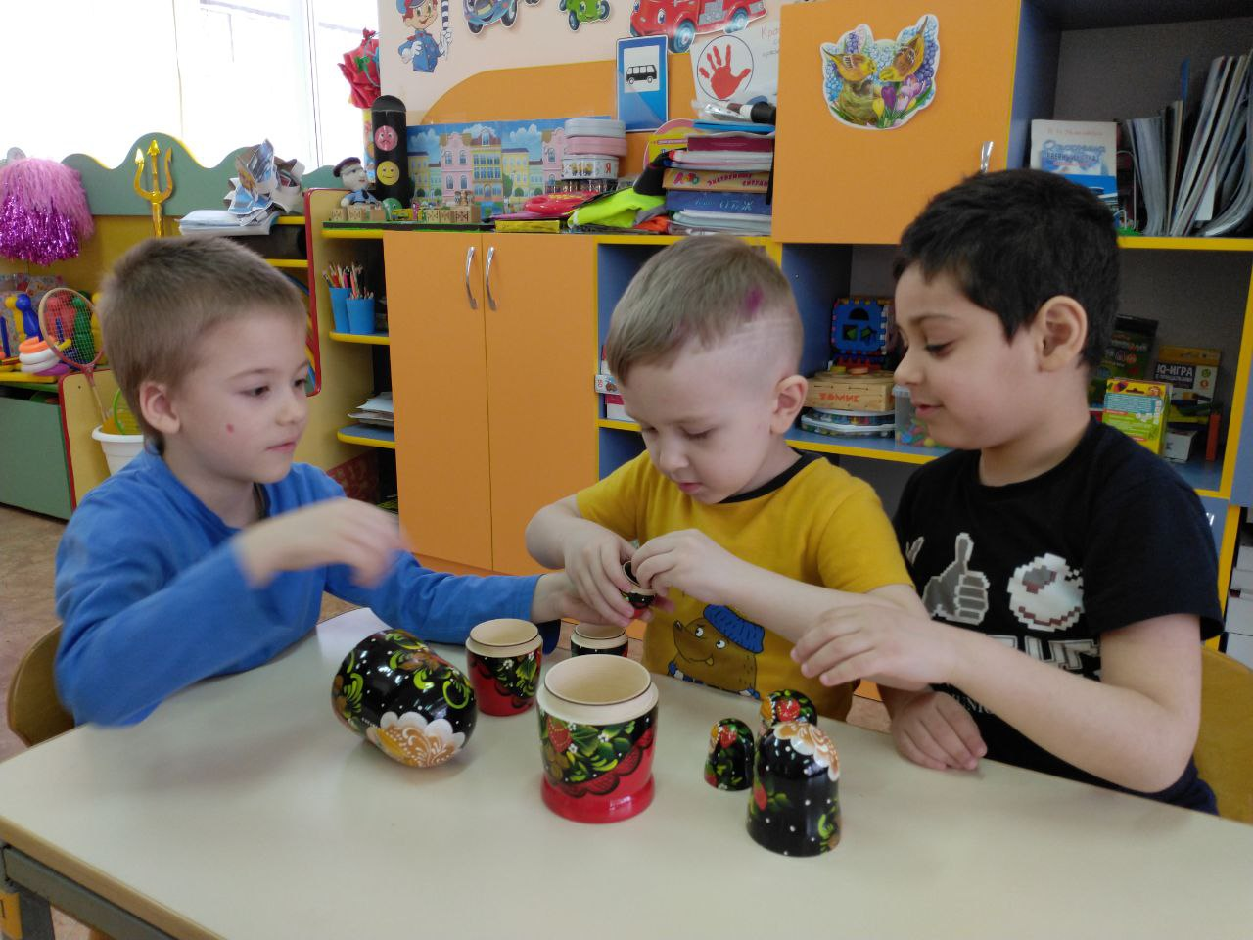
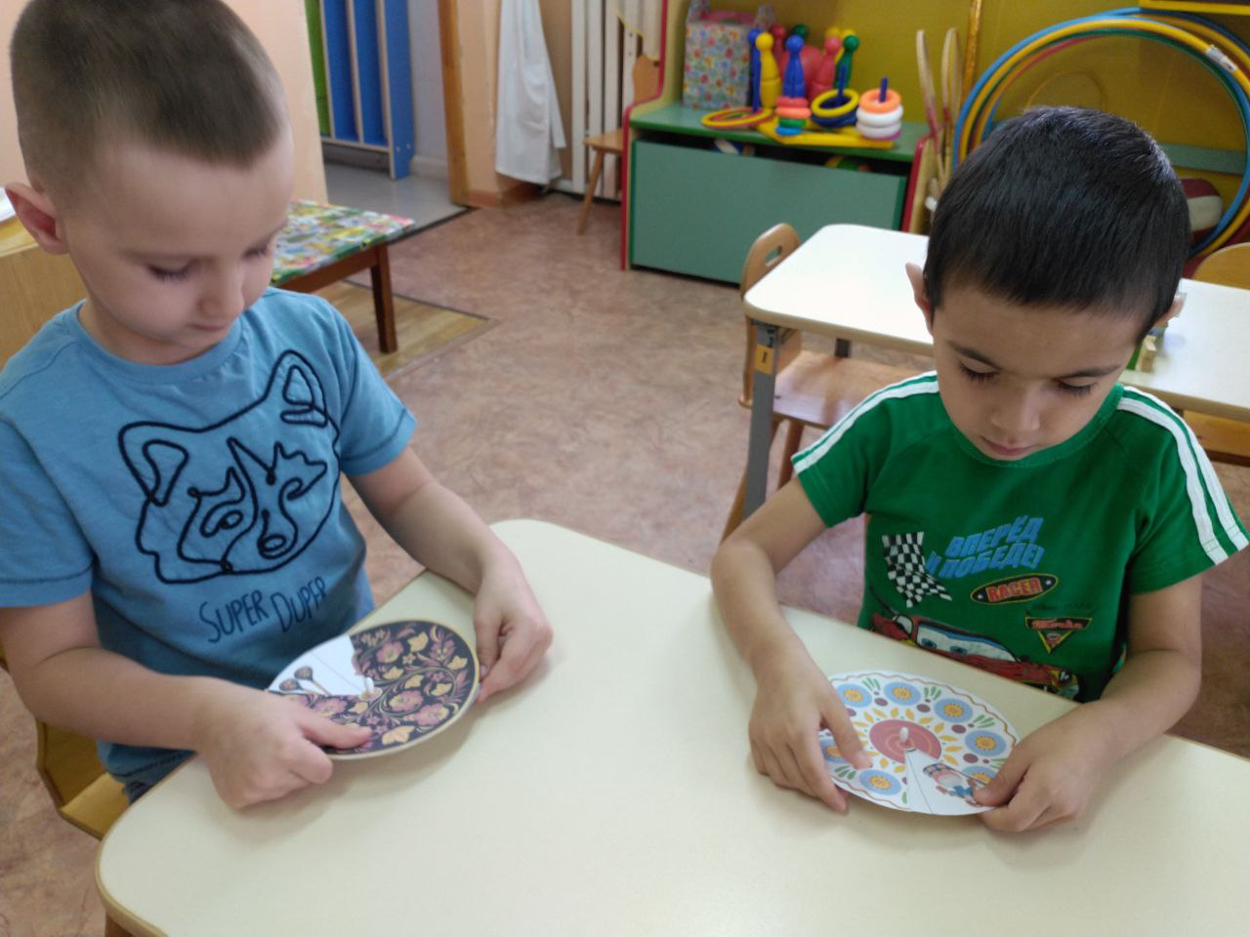

Slide 14
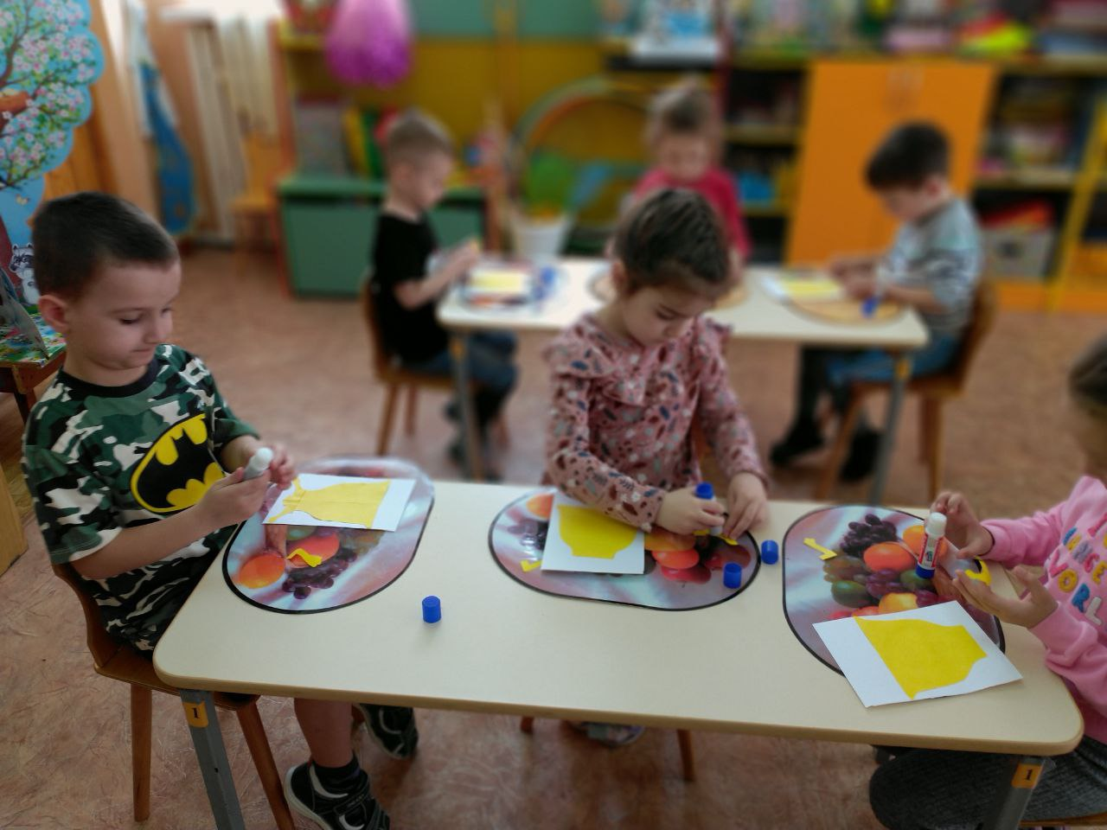
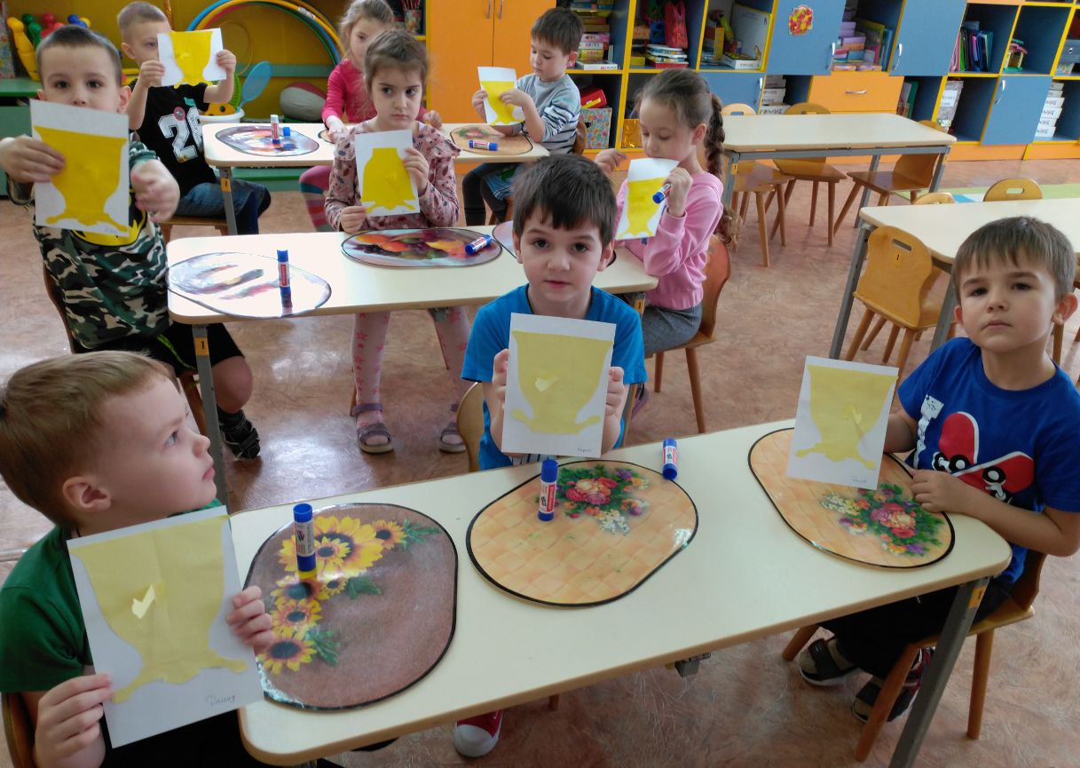

Slide 15
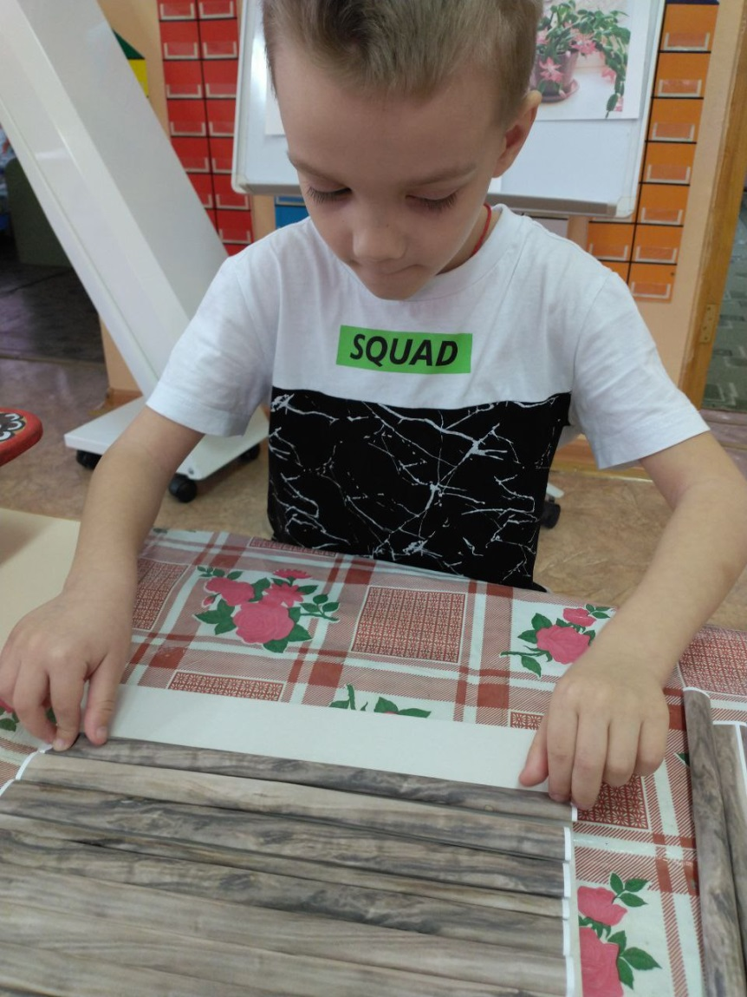
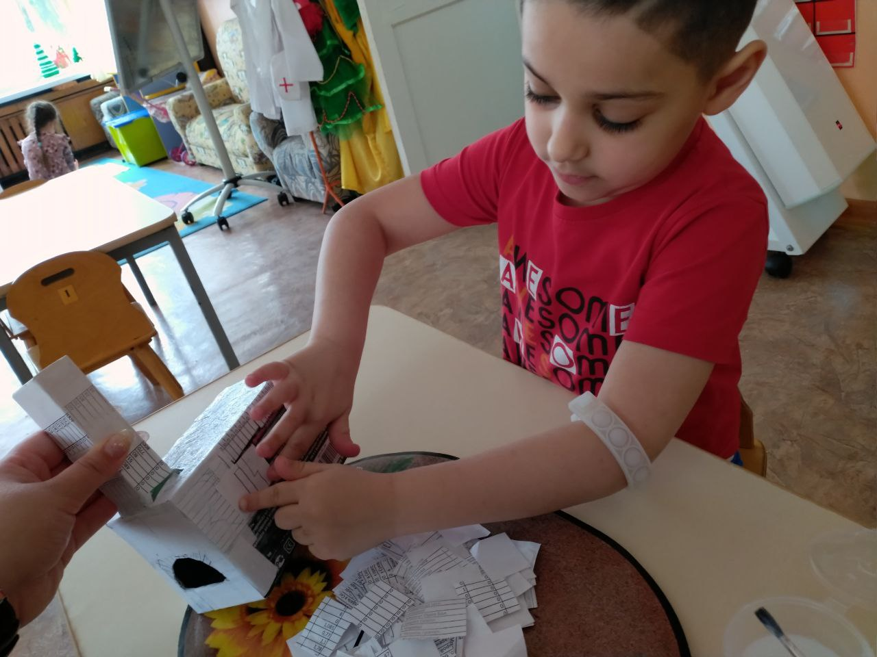

Slide 16
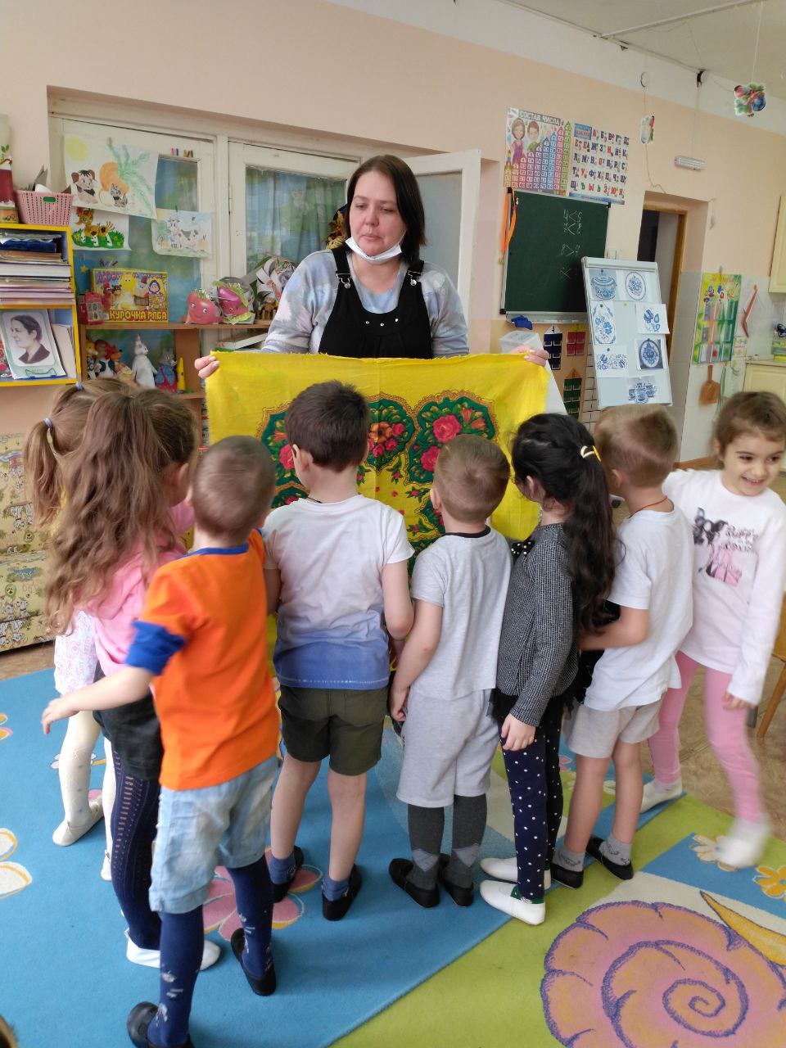
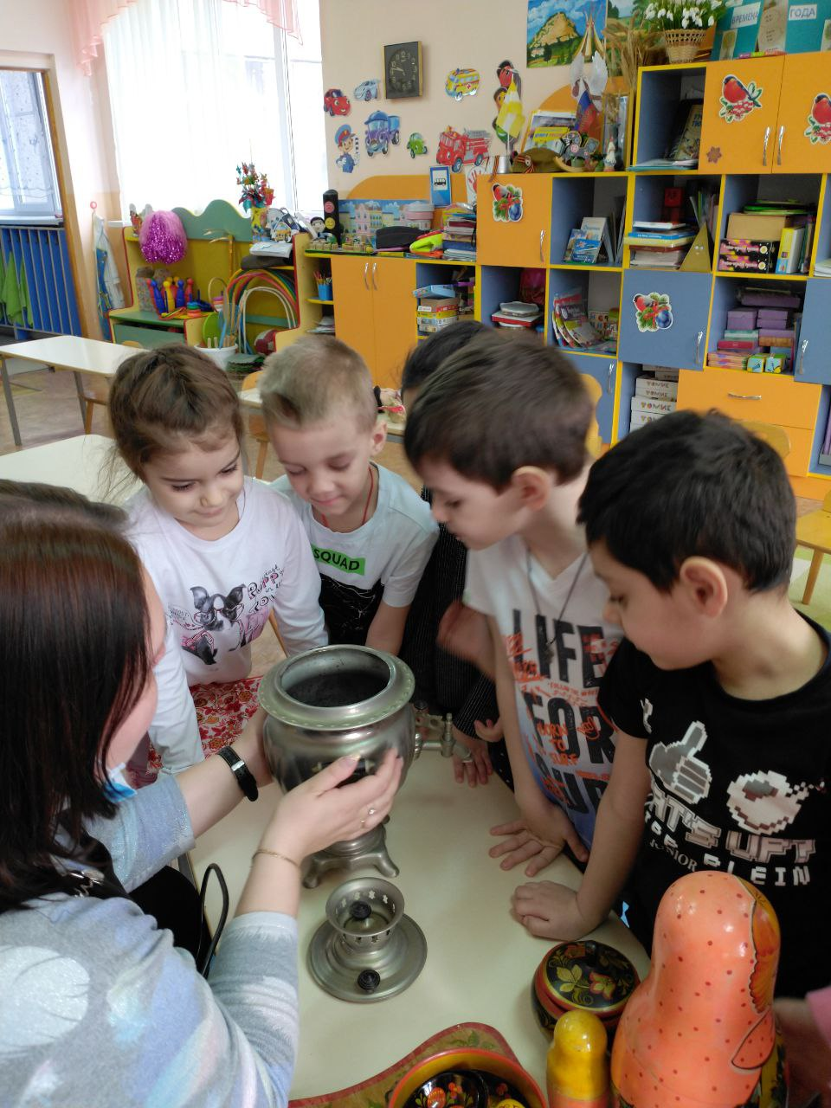

Slide 17
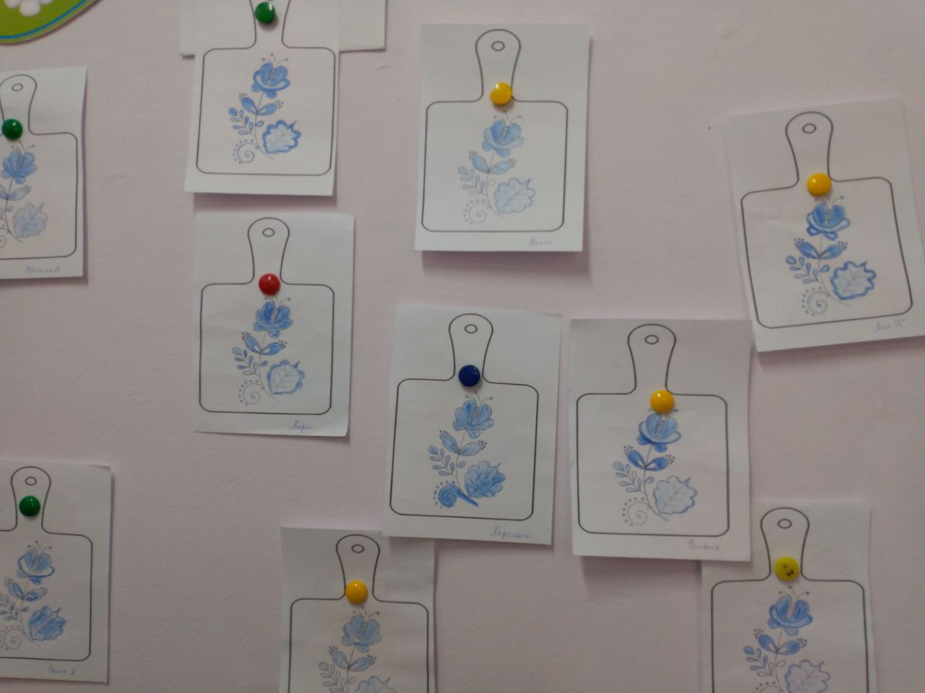
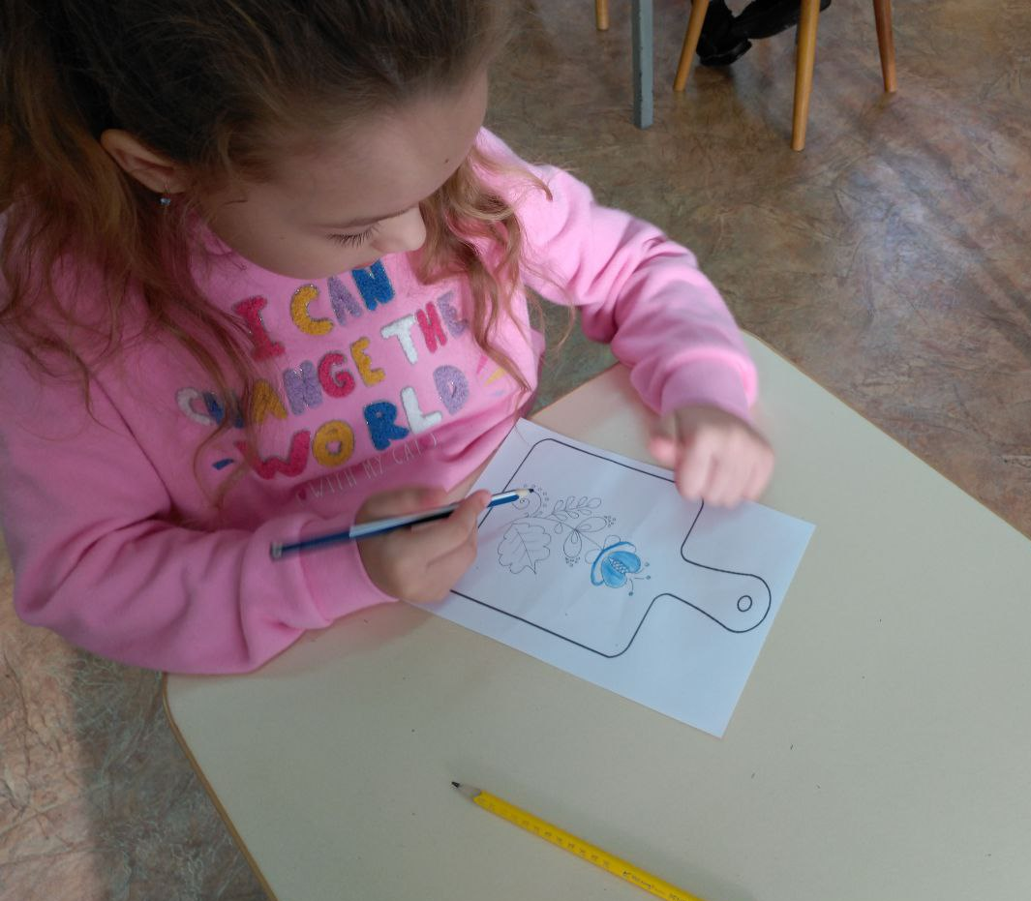

Slide 18
СПАСИБО ЗА ВНИМАНИЕ!

